Slide 1
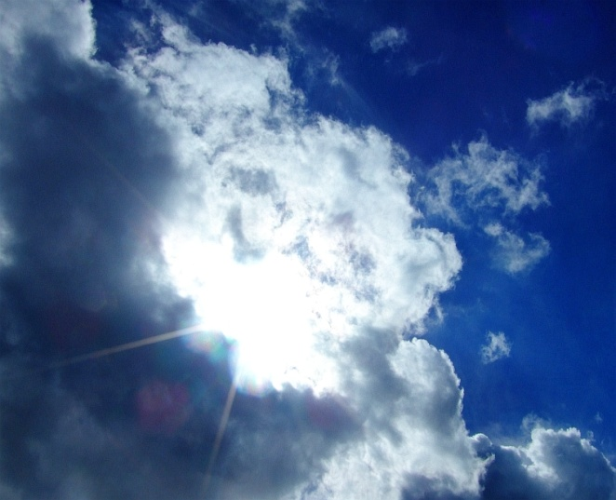
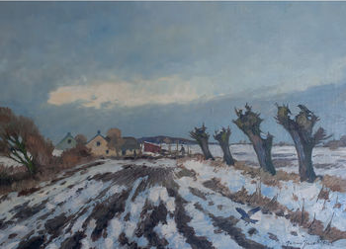
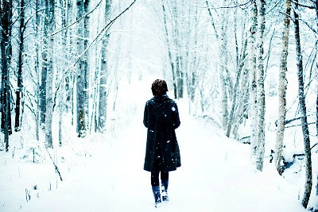
Den kedsom vinter Tekst: Ambrosius Stub Musik: Oluf Ring 1937
1 af 3
Den kedsom vinter gik sin gang, den dag så kort, den nat så lang forandrer sig så lempelig; den barske vind, den mørke sky må fly. Man frygter ej, at sne og slud skal møde dem, som vil gå ud: ti lad os gå, at skue på, hvor smukt naturen sig beter og ler.

Slide 2
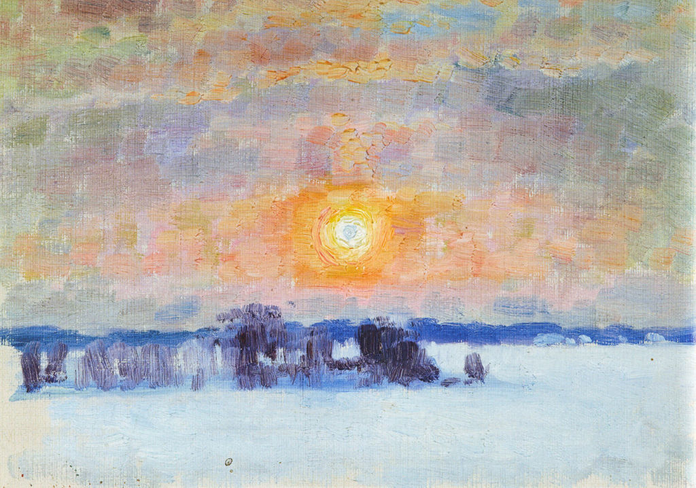
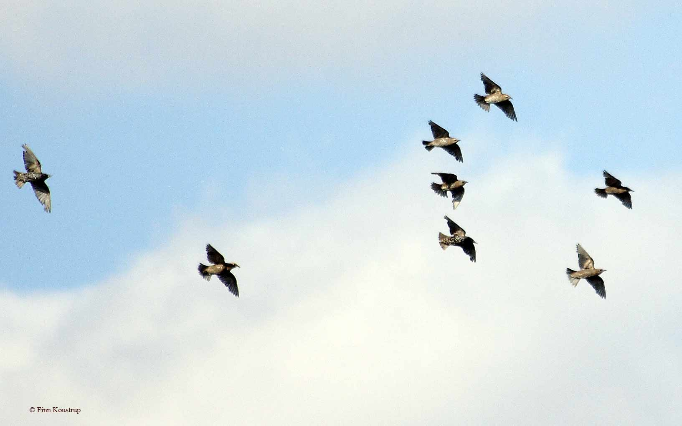
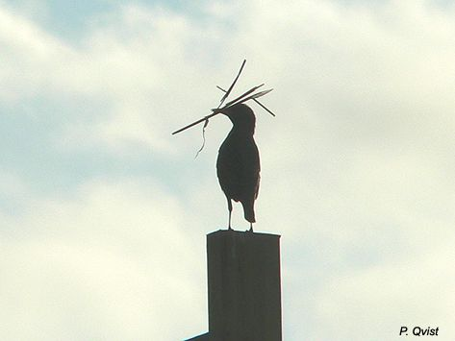
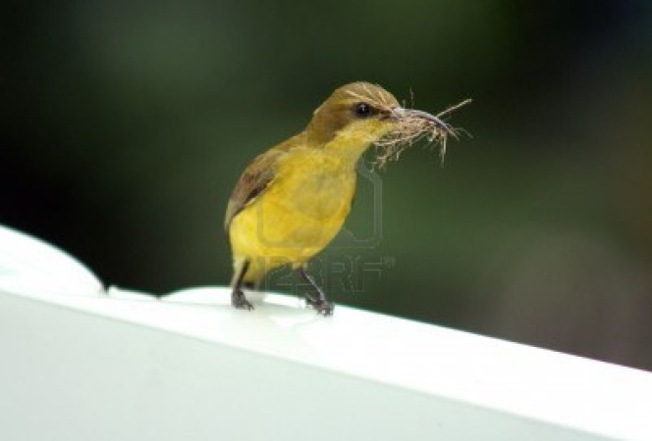
2 af 3
Ak se, hvor pyntet solen går med lange stråler i sit hår; den varme krans er rette krans for alle ting, som nu må gry på ny. Se fuglene i flokketal i luftens vide sommersal; her flyver en jo med sin gren, en anden sanker hår og strå så små.

Slide 3
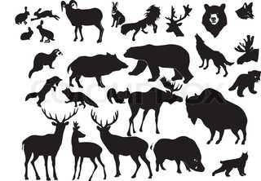
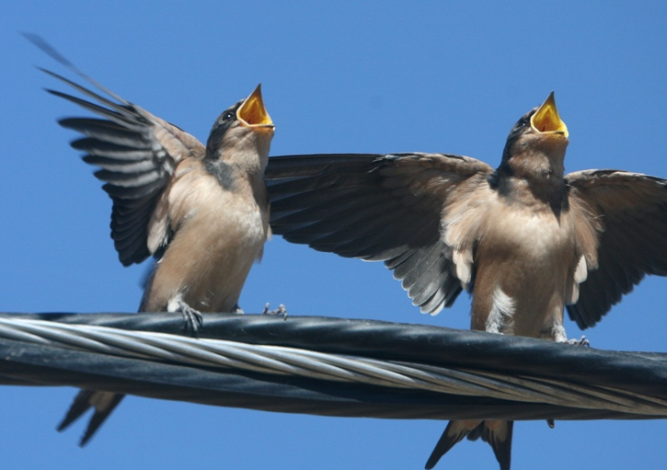
3 af 3
Ak, se et meget yndigt syn på skovens grønne øjenbryn! den høje top skal klædes op, og våren pynter bøgen ud til brud.
Imidlertid man får at se
et ret naturligt assemble:
hver fugl har spændt
sit instrument,
de raske dyr vil danse net
Og let.

